Slide 1
요구 경험치
B지역에서 C지역 퀘스트를
진행하기 위한 최소 레벨 요구
진행 레벨

Slide 2
제공 경험치
100%
비설정 경험치
10%
메인 퀘스트
경험치
70%
던전 클리어
경험치
PC의 레벨
필드의 레벨
요구 경험치
110%
필드 사냥
경험치
퀘스트
사냥 경험치
30%
서브 퀘스트
경험치
이벤트 경험치
전문기술
경험치
기타 경험치

Slide 3
메인 퀘스트
경험치
퀘스트 사냥
경험치
제공 경험치
100%
PC의 레벨
필드의 레벨
플레이어
성장
요구 경험치
110%
비설정 경험치
10%
필드 사냥
경험치
레벨별
물결형 증폭
요구 경험치
던전 클리어
경험치
.
.
.
지역의 경계
진행 레벨

Slide 4
보조 퀘스트
보조 퀘스트
메인퀘스트
메인퀘스트
보조 퀘스트
보조 퀘스트
레벨 a
레벨 a + 1
레벨 a + 2

Slide 5
전투 속성
발열
직업
레벨
룬
1차스텟
2차스텟
ㄴ
장비착용
효과 저항
힘
3차스텟
장비착용
물리 공격력
특화
치명타
민첩
치명타 회피
강타
공격속도
관통률
지능
공통속성
마력
이동속도
장비착용
방어도
장비착용
체력
HP
HP회복

Slide 6
전투 속성
발열
직업
레벨
룬
1차스텟
공격능력
방어능력
생존능력
물리 공격력
방어도
효과 저항
힘
관통률
치명타 회피
HP
장비착용
마력
HP회복
민첩
지능
장비착용
체력

Slide 7
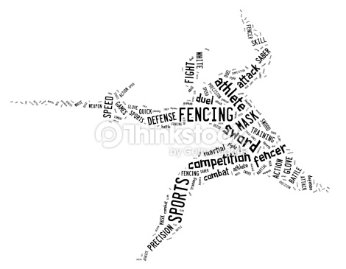
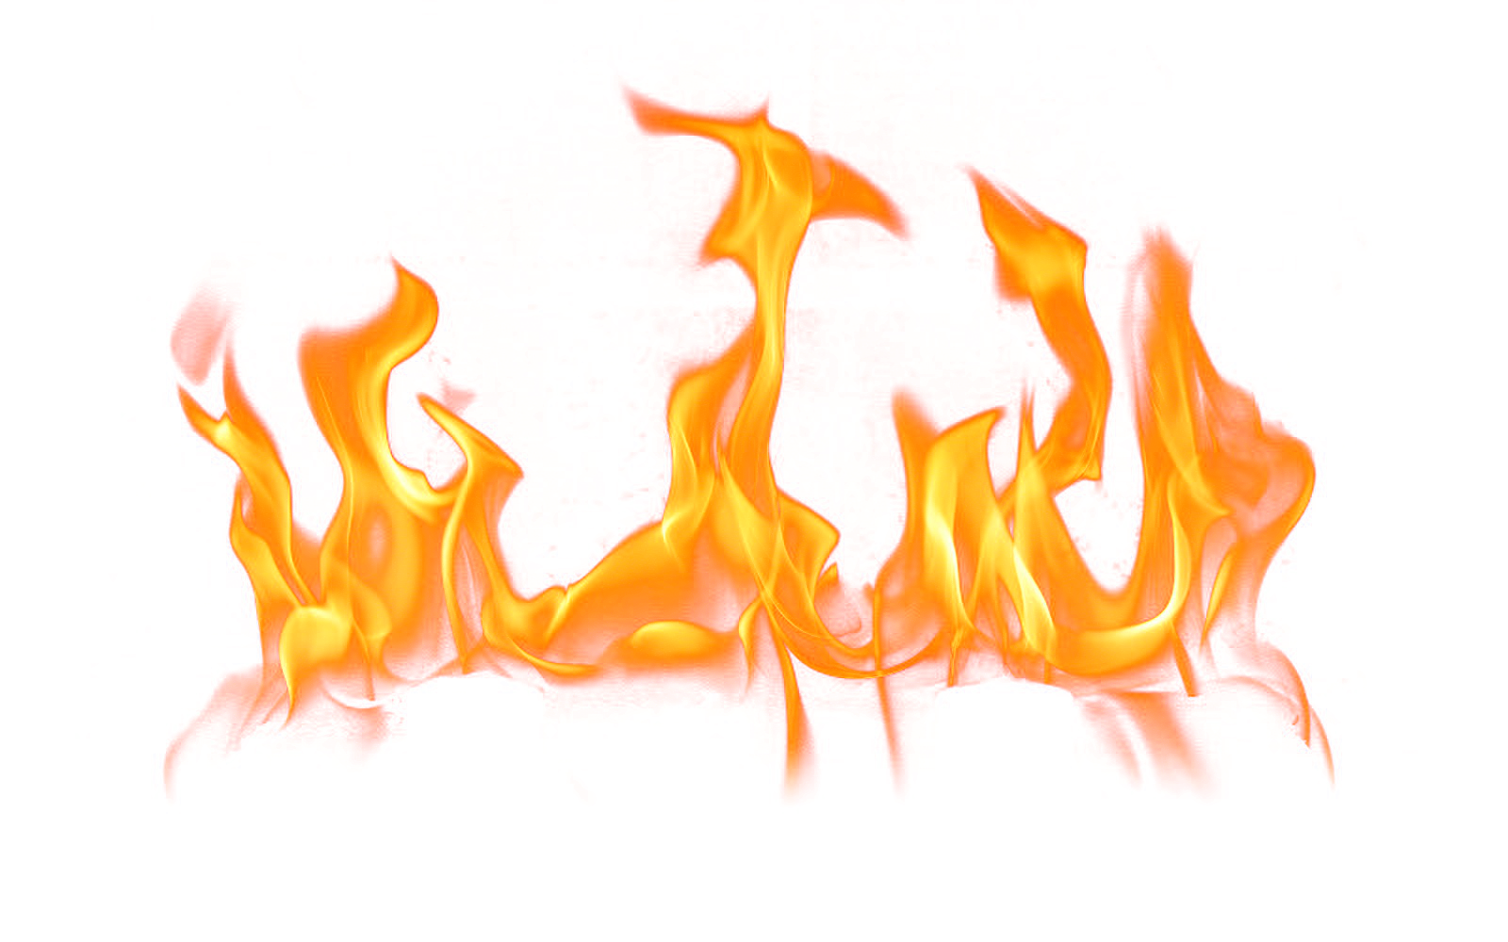
스킬 사용
룬 지급
스킬 요구량만큼 룬 소모
스킬 사용
남은 룬중 추가 소모
재사용 시간에 따라 룬 회복
기술점수 획득
기술점수 소모
기술점수
공격행위

Slide 8
효과 없음
발열 1개 누적
발열 2개 누적
발열 3개 누적
발열 4개 누적
0
1
2
3
4
50 / 400
100 / 400
200 / 400
300 / 400
400 / 400
현재 발열 / 최대발열

Slide 9
총 기술점수

Slide 10
공격 행위를
당했는가?
해당 공격의
강타가 X을
넘는가?
해당 공격의
강타가 Y을
넘는가?
해당 공격의
강타가 Y을
넘는가?
대기상태
Idle 재생
YES
NO
전투상태
fightIdle 재생
밀려남 상태
넘어짐 상태

Slide 11
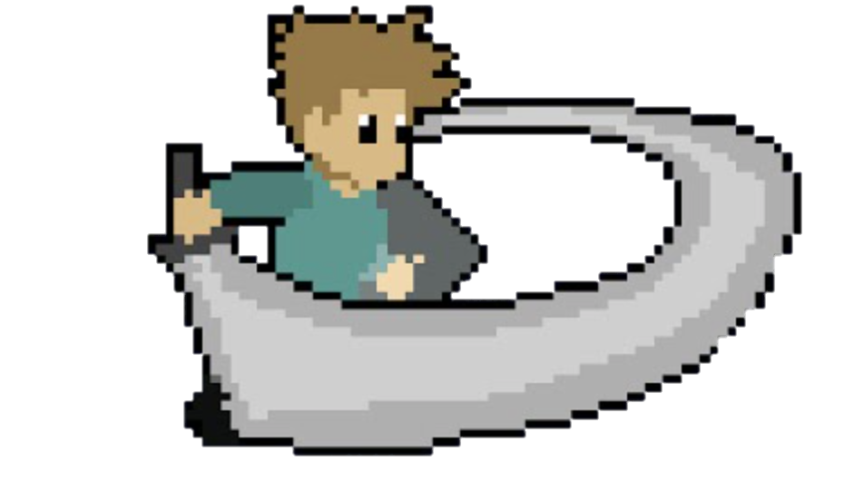
플레이어 강타
20
강타 100 적용
효과 발동
A스킬
강타배율 5배

Slide 12
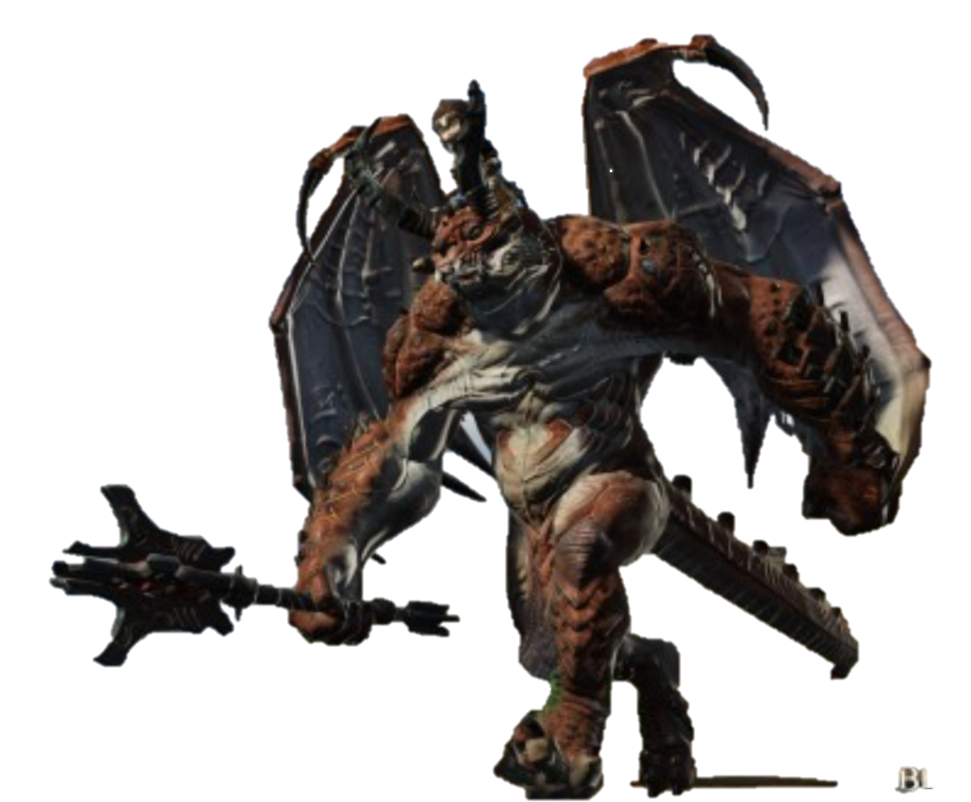
1초
 | 강타 80의 공격을 받음
2초
 | 1초가 지나 누적강타 70으로 감소
3초
 | 1초가 지나 누적강타 60으로 감소 추가적으로 50 강타의 공격을 받음
 | 누적 강타가 110이 되어 플레이어 밀려남 100으로 값이 초기화 되고 초당 N씩 감소
누적강타 : 80
누적강타 : 70
누적강타 : 110
누적강타 : 100

Slide 13
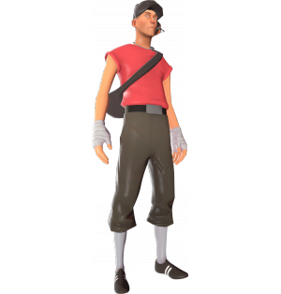

공격방향
밀려남

Slide 14
공격방향
넘어짐
밀려남

Slide 15
플레이어 설정
직업번호
진영설정
시작 레벨
기본스킬 번호
해당 직업 이미지
직업 관련 스트링
직업 관련 음성
모델 데이터 경로

Slide 16
이동 조작계
스킬 조작계
이동
기본 공격
점프
회피
스킬 공격
궁극기

Slide 17
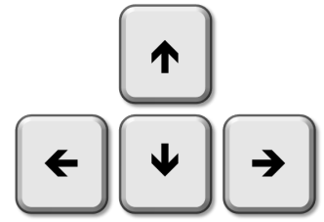

Slide 18
기본공격 사이클
기본공격 a
기본공격 a + 1
기본공격 a + 2
기본공격 a + 3
딜레이

Slide 19
공격 실행구간
기본공격1의 애니메이션
기본공격2의 애니메이션
추가공격 가능구간
캔슬 공격 가능구간

Slide 20
기본공격 사이클
캔슬가능
캔슬가능
캔슬가능
캔슬가능
기본공격 a
기본공격 a + 1
기본공격 a + 2
기본공격 a + 3
딜레이
캔슬불가

Slide 21
3
0
생성된 발열
궁극기 사용
발열 소모

Slide 22
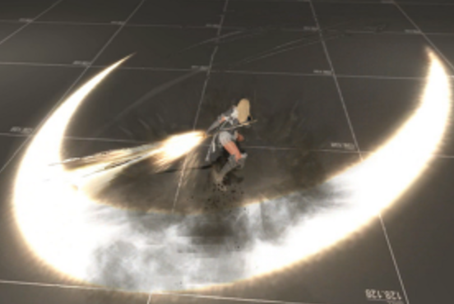
강화 / 변형 스킬 사용
발열점수
공격 / 방어행위
궁극기 활용
발열 소모
기술점수
스킬 사용

Slide 23

발열 체인
기술점수 소모
발열점수 획득
발열체인 소모
궁극기 사용
궁극기로 소모
스태미나
기술점수
발열점수
공격 / 방어행위
기술점수 / 발열점수 획득
기본 공격
기술점수
강한 공격으로 획득
발열 추가획득
상위 단계의 궁극기
스킬 사용
기술점수의 소모
발열점수
기술사용으로 획득
회피
전투 페이즈
초기화
궁극기
원하는 양의
발열 소모

Slide 24
액션 스타일
가제 : 편돌이
D
P
S
마영전
던파
테라
트오세
몬헌
상대하는 적의 수

Slide 25
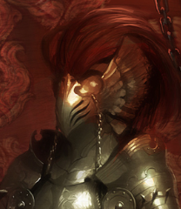
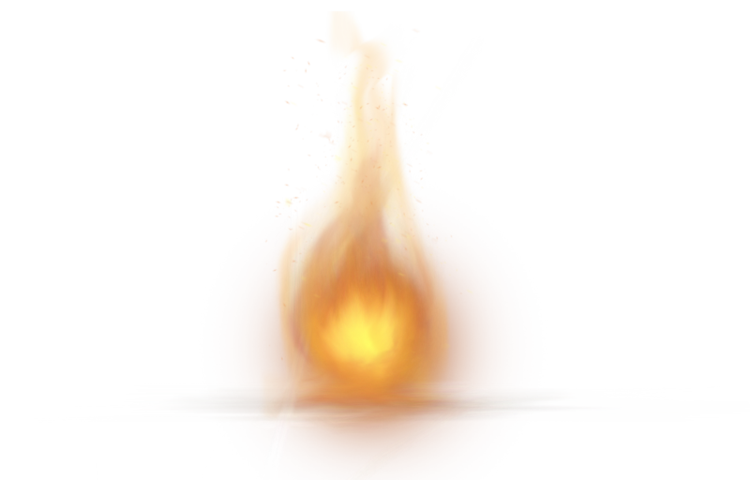

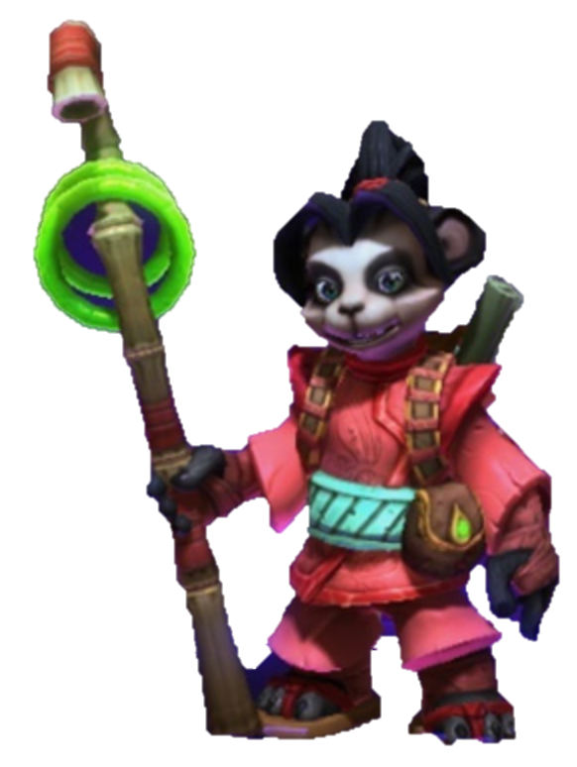
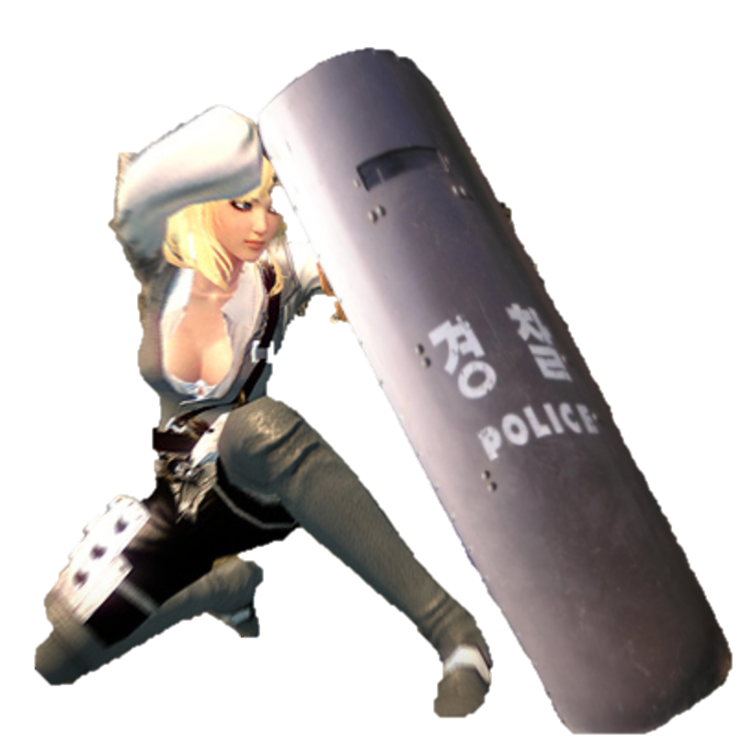
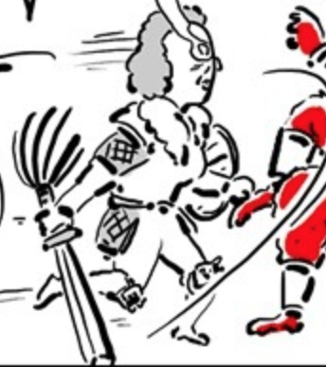
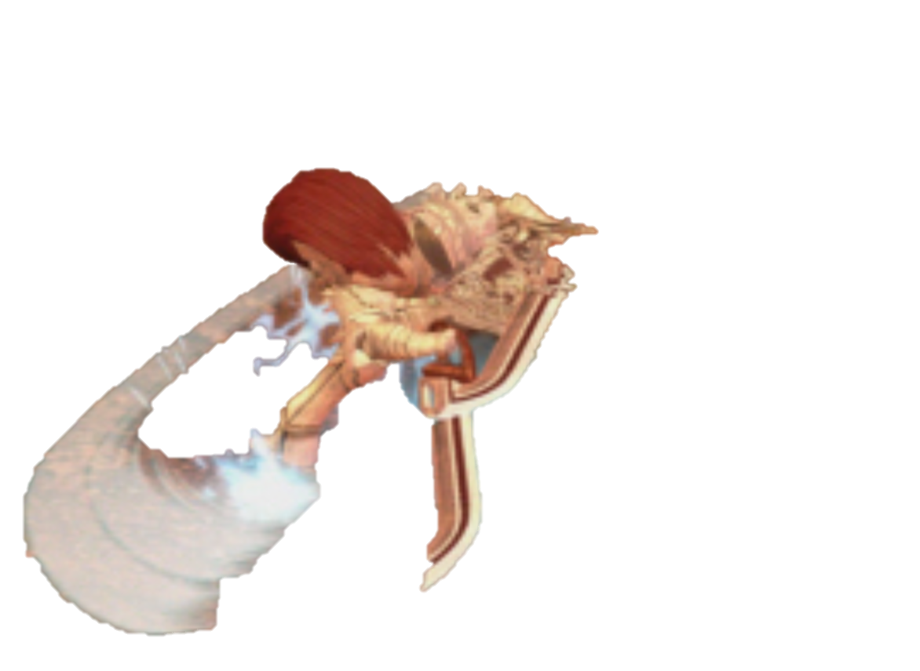
아군이 위험에 처하자 빠르게 달려와 적의 공격을 방어하고, 발열 점수를 얻는 방어형 직업
높은 방어력으로 일정 발열
이하의 스킬 공격은 제대로 발휘하지 못함
map
2
2
5
Fever
높은 발열을 유지하여 강력한 범위 스킬을 사용하는 근접 공격형 직업
Fever
무덤 훼손
마을의 무덤을 훼손시키고 있는 마물을 잡아라(0 / 1)
궁극기!
일반
시스템
신창섭 : 너때문에 파티를 망쳤으니
책임져
2
1
1
1
1
1
1
5
2
1
12
Skill
1
Skill
2
Skill
3
Skill
4
ultra
item
1
item
1
item
1
item
1
item
1
D
F
Q
W
E
1
2
3
4
5
탱커가 시선을 끄는 동안 쌓인 발열 체인을 모두 소모하여 강력한 궁극기를 사용하는 원거리 마법형 직업
김형준 : 네, 알겠습니다.
Tog
gle
Tog
gle
Tog
gle
Tog
gle
Tog
gle
강력한 공격으로 인해 사망하고 날아간 몬스터

Slide 26
X레벨 요구 경험치
X + 1 레벨 요구 경험치
레벨업!
누적 경험치
X 레벨
X + 1 레벨

Slide 27
경험치 140 획득
1레벨
0
100
잔여 경험치 40
2레벨
0
140

Slide 28
기획의도
비선형적인 스킬구조를 통해 플레이어에게 성장 동선에 대한 선택권을 준다.
선택적인 스킬 사용을 통해 각 전투마다 다른 플레이를 만들 수 있도록 한다.
재화의 소모를 유도하고 후반 반복 플레이 요소를 부여한다.
시스템 컨셉
PC는 재화를 지불하고 원하는 스킬을 획득할 수 있다.
PC는 보유한 스킬 중 직접 선택한 스킬 만을 전투에서 활용할 수 있다.
PC는 재화를 소모하여 특정 스킬을 강화시킬 수 있다.
추가 스킬 획득
공통 스킬
특성화 스킬
캐릭터
생성
액티브 스킬
기본 스킬
획득
재화 소모
사용 스킬 선택
액티브 스킬
액티브 스킬
스킬 강화
재화 소모
전투 진행
액티브 스킬
액티브 스킬
액티브 스킬

Slide 29
보유한 스킬
액티브 스킬
원하는 스킬 장착 & 제한적 사용
액티브 스킬
액티브 스킬
D
F
Q
W
E
액티브 스킬
액티브 스킬

Slide 30

미습득
스킬
스킬 습득
재화소모
보유
스킬
스킬 강화
재화소모

Slide 31
보유 스킬
특성화 스킬
10%
액티브
스킬
80%
공통 스킬
10%

Slide 32
몬스터 사냥
자원 획득
스킬강화

Slide 33
스킬 테이블
레벨에 따른
효과 변경
스킬 효과
테이블
스킬의 실제 효과에 대해 정의
정의된 로직의 데미지는 50% 등등…
스킬 액션
테이블
스킬을 사용할 때 플레이어의
액션(행동)에 대하여 설정
오브젝트
테이블
오브젝트 사용 스킬의 경우
오브젝트 설정(속도, 경로 등…)
오브젝트 형식자
테이블
해당 오브젝트의 형식에
대하여 설정(발사각도, 갯수 등)
스킬에 지속적으로 무언가를
주는 효과가 있을 경우 설정
스킬 버프
테이블
스킬 버프
효과 테이블
해당 버프에 대한 효과값에
대한 상세 설정

Slide 34
최소 공격력
힘
최대 공격력
물리
크리티컬 공격의 영역
최소 공격력
크리티컬 발생
최대 공격력
크리티컬 발생
Str * 0.8
str
Str * 1.2
지능
최대 마법력
최소 공격력
0.8
기반스탯
1.0
최대 공격력
1.2
최대 공격계수
2.4
int * 0.6
int
int * 1.4
마법
크리티컬 공격의 영역
최소 마법력
크리티컬 발생
최대 마법력
크리티컬 발생
최소 마법력
0.6
기반스탯
1.0
최대 마법력
1.4
최대 공격계수
2.8

Slide 36
낮음
높음
str
agi
int
낮음
높음
낮음
높음

Slide 37
str
health
9
9
8
8
7
7
6
6
5
6
6
7
7
8
8
9
9
int
agi

Slide 38
YES
NO
Q1
공격 행위를
당했는가?
Q2
추가 자극이
발생했는가?
자극을 5초
이상 받지 않았는가?
대기상태
Idle 재생
공격 행위를
하였는가?
전투상태
fightIdle 재생
대기상태
Idle 재생
Q1 | 1 이상의 모든 종류의 피해를 입었을 경우
Q2 | 공격 행위를 당하거나, 가하는 경우

Slide 39
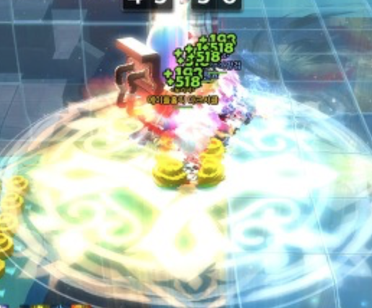
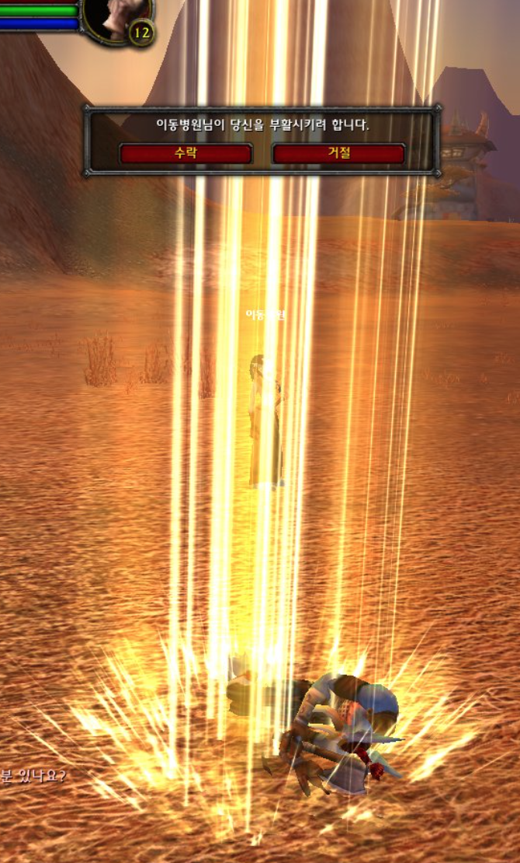
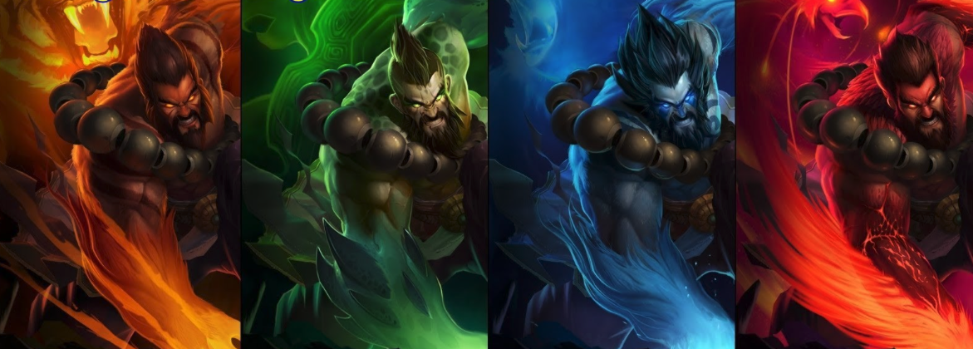
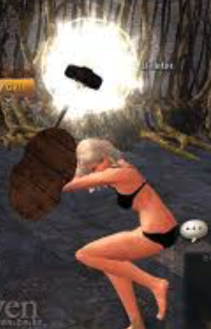
차징방식의 공격 | 발열 단계에 따라 다른 특성을 지닌 궁극기
넓은 범위의 공격 연속사용
넓은 범위의 힐
최대 발열시 -> 부활

Slide 40
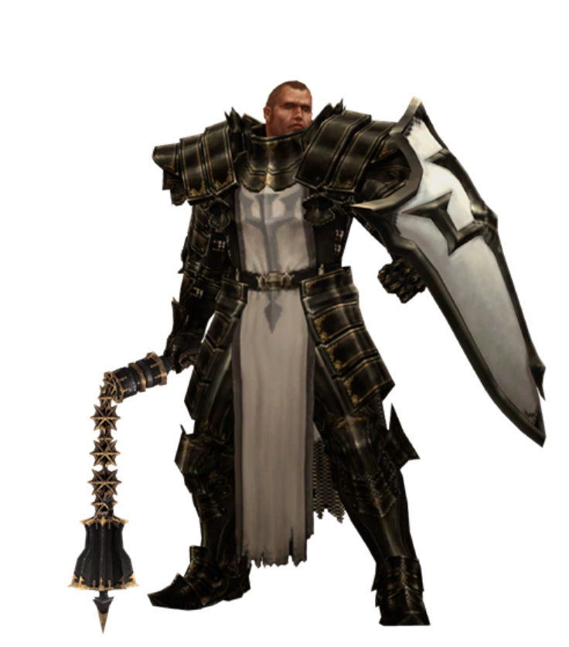
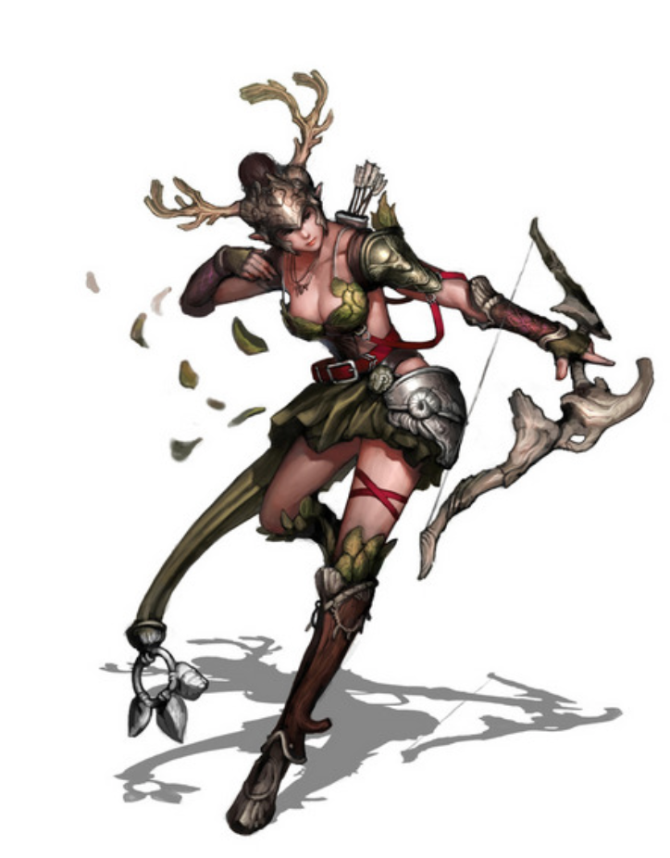
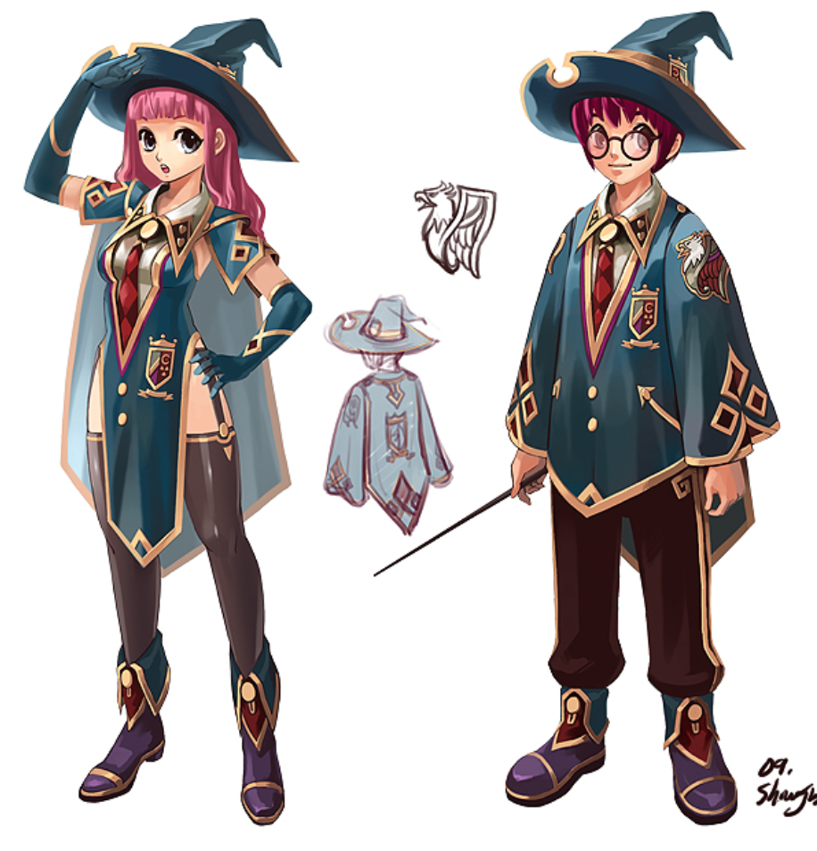
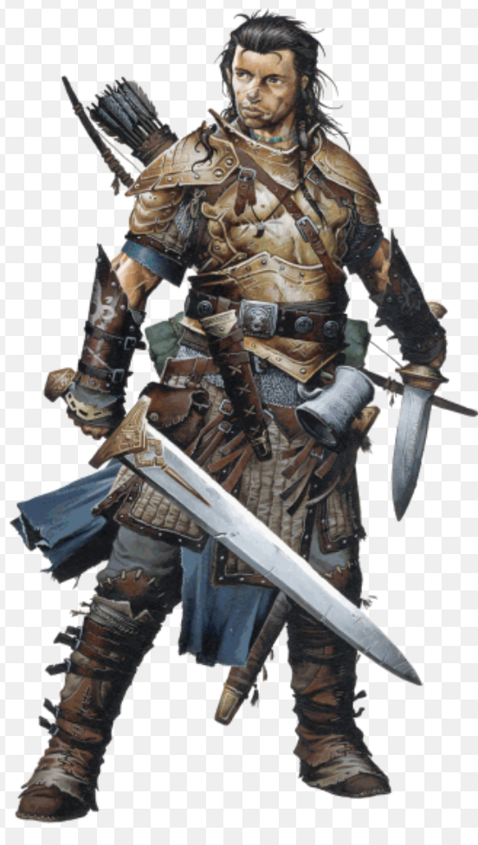
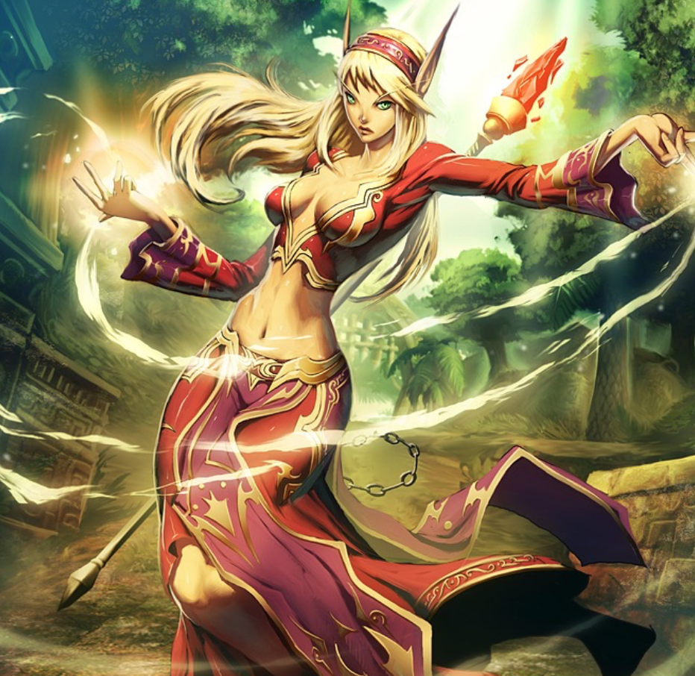
원거리
딜러
힐러
근거리
딜러
탱커
원거리
딜러

Slide 41


발열 시스템
!
!!
1
2
Fever
Fever
스킬1
Fever 상태
스킬1
Fever 상태
스킬1
스킬 사용 후에 발열 상태에 돌입하고, 일정 시간 내에 재사용시 강화된 스킬 사용
끊임없이 공격을 해야 하는 욕구 자극
활용도에 따라 라이트 유저와 하드 유저를 가르는 방법중 하나가 될 것

Slide 42

발열 시스템은 다양한 형태로 존재
!!
!!
2
2
Fever
Fever
Fever 상태
스킬1
Fever 상태
스킬1
스킬의 강화
스킬의 변이

Slide 43
NPC portrait
component
NPC
component
component
플레
이어
나가기(ESC)
NPC 이름
안녕하세요 내 이름은 대마법사 창섭이에요.
새로운 세상에 오신걸 환영해요

Slide 44
맑은고딕 10pt / 좌측 정렬
Rgba(0, 0, 0, 100)
해당 이미지의 범위를 벗어나면
줄내림 처리
Component가 많을 경우 나가기 버튼 부분을 제외한 component부분에서만 상하단 스크롤링
현재 선택된 component에
별도 이미지로 표시
NPC portrait
component
npcInfo에 따른 portrait의 이미지
상반신만 보이도록 작업 +
채팅창이 portrait을 가림
component
내부의 component들은 키보드
위, 아래로 이동 조작이 가능하고
엔터키를 통해 실행 가능
component
맑은고딕 10pt / 중앙정렬
Rgba(0, 0, 0, 100)
Uistring으로 사용
나가기(ESC)
NPC 이름
맑은고딕 10pt / 중앙정렬
Rgba(0, 0, 0, 100)
npcInfo의 firstName, secondName
안녕하세요 내 이름은 대마법사 창섭이에요.
새로운 세상에 오신걸 환영해요
맑은고딕 10pt / 좌측 정렬
Rgba(0, 0, 0, 100)
npcInfo에 따른 basicChat의
Npcscript 값 사용

Slide 45
NPC portrait
서글피 우는 꽃
NPC
component
component
맑은고딕 10pt
Rgba(0, 0, 0, 100)
퀘스트를 최상단으로 표기
내용은 mainquest 테이블의
questName. 내용 사용
플레
이어
나가기(ESC)
NPC 이름
안녕하세요 내 이름은 대마법사 창섭이에요.
새로운 세상에 오신걸 환영해요

Slide 46
NPC portrait
서글피 우는 꽃
NPC
component
component
회색 느낌표 이미지로 변경
해당 퀘스트 component로
진입할 수 없음. 진입 시도해도 무반응
플레
이어
나가기(ESC)
NPC 이름
안녕하세요 내 이름은 대마법사 창섭이에요.
새로운 세상에 오신걸 환영해요

Slide 47
서글피 우는 꽃
꽃이 서글퍼서 으앙으앙울어요
조건
참새 6마리를 사냥하세요
보상 00골드
NPC portrait
NPC
플레
이어
거절
수락
나가기(ESC)
NPC 이름
안녕하세요? 전 이 마을의 사냥꾼인 김형준이라고 해요.
보아하니 사냥은 처음인 것 같은데 참새라도 잡아보는건 어떤가요?
NEXT

Slide 48
맑은고딕 10pt bold
Rgba(0, 0, 0, 100)
내용은 mainquest 테이블의
questDeepHistory를 읽어
questScript의 내용 호출
맑은고딕 12pt
Rgba(0, 0, 0, 100)
내용은 mainquest 테이블의
questName. 내용 사용
맑은고딕 11pt
Rgba(0, 0, 0, 100)
uiString 기입 후 출력
NPC portrait
서글피 우는 꽃
꽃이 서글퍼서 으앙으앙울어요
조건
참새 6마리를 사냥하세요
보상 00골드
맑은고딕 11pt
Rgba(0, 0, 0, 100)
Mainquest 테이블의 reward1, 2, 3, 4, 5 중
골드로 설정된 것이 있을 경우 값을 불러옴
맑은고딕 10pt
Rgba(0, 0, 0, 100)
Mainquest 테이블의
questHistory 내용 불러오기
NPC
Mainquest 테이블의 reward1, 2, 3, 4, 5 중
골드를 제외한 아이템들을 띄워줌
맑은고딕 11pt
Rgba(0, 0, 0, 100)
uiString 기입 후 출력
플레
이어
거절(N)
수락(Y)
맑은고딕 11pt
Rgba(0, 0, 0, 100)
Mainquest 테이블의
questStart의 번호로
내용 호출
나가기(ESC)
맑은고딕 11pt
Rgba(0, 0, 0, 100)
uiString 기입 후 출력
거절 또는 수락를 사용하거나,
각각 N, Y를 입력하면 해당 기능 발동
NPC 이름
안녕하세요? 전 이 마을의 사냥꾼인 김형준이라고 해요.
보아하니 사냥은 처음인 것 같은데 참새라도 잡아보는건 어떤가요?
NEXT
맑은고딕 11pt
Rgba(0, 0, 0, 100)
npcScript의 firstName,
secondName 출력

Slide 49
해당 스크립트가
Mainquest의 questStart에 설정된
첫 스크립트일 경우
안녕하세요? 전 이 마을의 사냥꾼인 김형준이라고 해요.
보아하니 사냥은 처음인 것 같은데 참새라도 잡아보는건 어떤가요?
NEXT
해당 스크립트가
Mainquest의 questStart나
questEnd에 설정된 스크립트가 아닐 경우
안녕하세요? 전 이 마을의 사냥꾼인 김형준이라고 해요.
보아하니 사냥은 처음인 것 같은데 참새라도 잡아보는건 어떤가요?
back
NEXT
해당 스크립트가
Mainquest의 questEnd에 설정된
마지막 스크립트일 경우
안녕하세요? 전 이 마을의 사냥꾼인 김형준이라고 해요.
보아하니 사냥은 처음인 것 같은데 참새라도 잡아보는건 어떤가요?
back

Slide 50
NPC portrait
서글피 우는 꽃
꽃이 서글퍼서 으앙으앙울어요
조건
참새 6마리를 사냥하세요
보상 00골드
NPC
어두운 계열로 이미지
변경 후 선택 불가
맑은고딕 11pt
Rgba(0, 0, 0, 100)
uiString 기입 후 출력
플레
이어
포기(N)
수락(Y)
나가기(ESC)
NPC 이름
안녕하세요? 전 이 마을의 사냥꾼인 김형준이라고 해요.
보아하니 사냥은 처음인 것 같은데 참새라도 잡아보는건 어떤가요?
NEXT

Slide 51
NPC portrait
서글피 우는 꽃
꽃이 서글퍼서 으앙으앙울어요
조건
참새 6마리를 사냥하세요
보상 00골드
NPC
맑은고딕 11pt
Rgba(0, 0, 0, 100)
mainQuest 테이블의
Questsuc값 사용
플레
이어
완료(Y)
나가기(ESC)
NPC 이름
안녕하세요? 전 이 마을의 사냥꾼인 김형준이라고 해요.
보아하니 사냥은 처음인 것 같은데 참새라도 잡아보는건 어떤가요?
NEXT

Slide 52
너무 많은 퀘스트를 보유하고 있습니다.
NPC
플레
이어
맑은고딕 15pt
Rgba(255, 0, 0, 100)
uiString 내용 호출

Slide 53
움직이지 않는 상태에서만 상호작용이 가능합니다
NPC
플레
이어

Slide 54
기력이 부족
NPC
플레
이어

Slide 55
Layer 1: 뒷배경(천체의 표현)
Layer 2 : 지형
Layer 3 : 플레이어, 몬스터 등의 오브젝트
Layer 4 : HP바, 이름 등의 인게임 UI
Layer 5 : 플레이어 UI

Slide 56
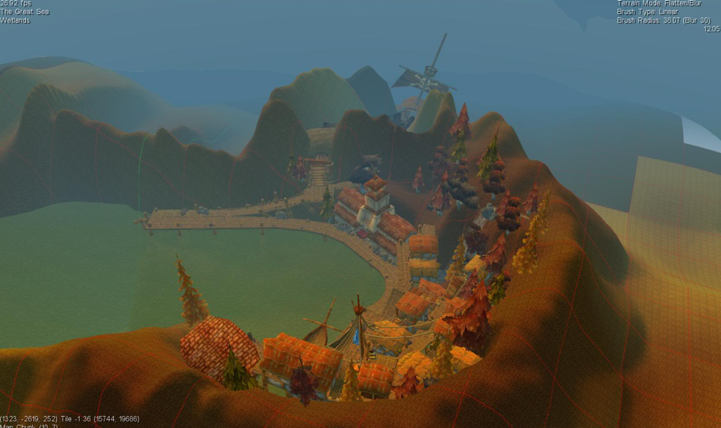

Slide 57
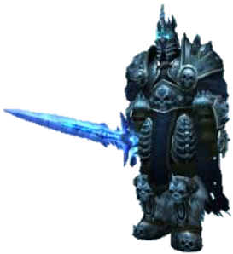
layer1
땅의 표현
플레이어의
최대 시야

Slide 58
npcInfo의 테이터 사용
<job>
firstName secondName

Slide 59
SPACE!
firstName secondName
1.5m

Slide 60
P
P
1.5m
1.5m

Slide 61
1단계 : 기본 데미지 공식 삽입
- 물리공격 : str * 0.8 ~ str * 1.2
- 마법공격 : int * 1.5
2단계 : 크리티컬 발생 확률 계산
- ( 플레이어 발생 확률 – 대상 저항률 )
- 발생확률 : SQRT ( SQRT ( 총 agi * 500 ) ) * 3
- 저항률 : SQRT ( SQRT ( 총 def * 500 ) )
3단계 : 방어력에 따른 데미지 감소
- ( 2단계까지의 데미지 – 대상 def )
4단계 : 레벨 차에 따른 데미지량 보정
- 대상과 레벨 동등 시 100%로 적용
- 상대방이 2레벨 단위로 높을 경우 10%식 차감
- 최대 50% 차감
최종 데미지

Slide 62
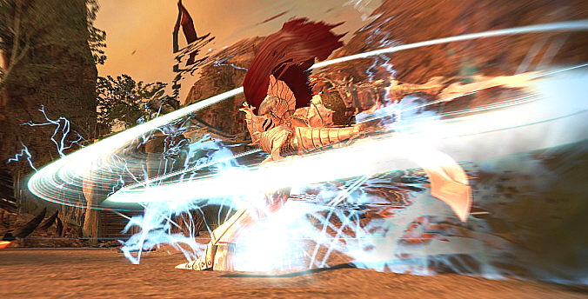
1
chain
3
chain

